Slide 1
Самые редкие масти лошадей
Васильева Мария

Slide 2
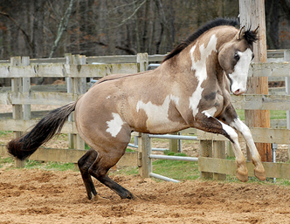
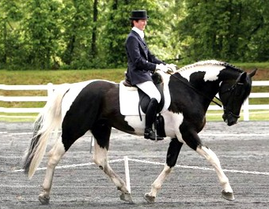
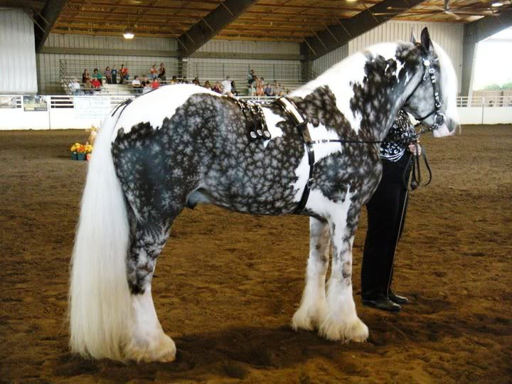
Пинто (пегая) и буланая пинто
Чаще всего лошадь породы пинто сочетает в себе белый и любой другой однотонный цвет, но иногда и другие породы имеют такое сочетание. Комбинации цветов могут быть самыми разнообразными.

Slide 3
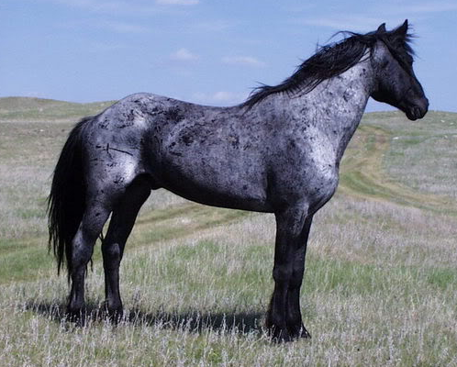
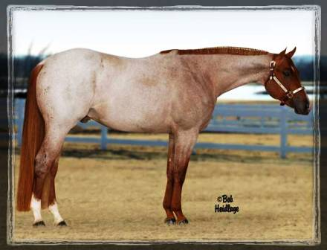
Вороно-чалая и рыже-чалая
Лошади вороно-чалой масти особенно красивы и необычны из-за контраста черного основного цвета и белых волос чалой окраски. Иногда таких лошадей называли голубыми. Если смотреть издалека, лошади такого окраса действительно выглядят голубо-дымчатыми. Иногда эту масть путают с темно-серой, однако, у лошадей вороно-чалой масти голова, нижняя часть ног, хвост и грива всегда основного черного цвета вороной масти.
Очень красивы рыже-чалые лошади. Если рыжий основной цвет имеет красноватый оттенок, то такая лошадь кажется розовой, однако голова и ноги остаются рыжими.

Slide 4
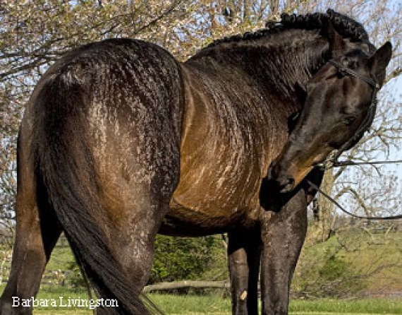
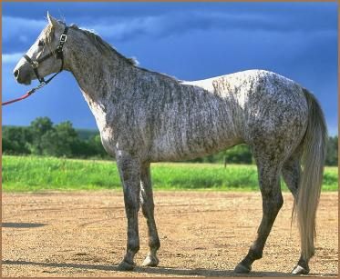
Тигровая гнедая и тигровая серая
По сравнительно светлому фону разбросаны полосы основной масти. При такой масти, как правило, наблюдается: зеброидность на ногах, темный ремень вдоль по хребту.

Slide 5
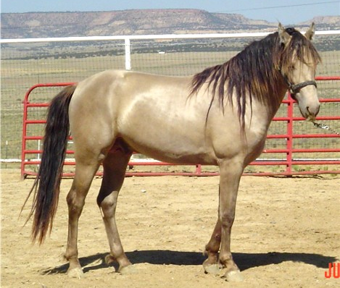
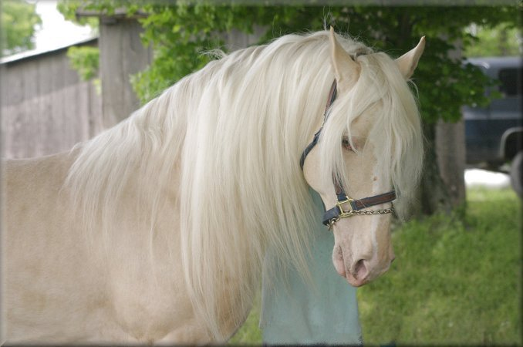
Шампанская
Эта масть получается на основе вороной масти. Внешне она очень схожа с мышастой: темно-пепельный окрас корпуса, более темные (но не черные) грива, хвост и нижняя часть ног. Иногда она может иметь синеватый оттенок, за что в прошлом в США ее называли "сиренево-саврасая". Главное отличие классической шампанской масти от мышастой - отсутствие "диких" отметин.
Золотистая шампанская

Slide 6
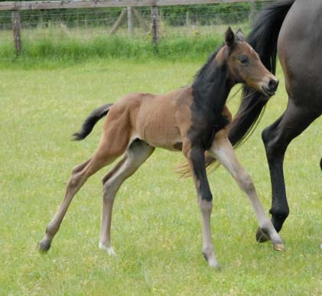
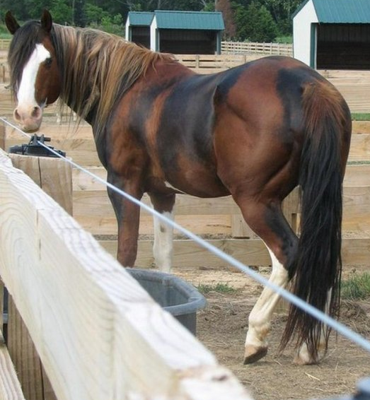
Мозаичная
Необычный окрас этой лошади составляют два базовых однотонных цвета.

Slide 7
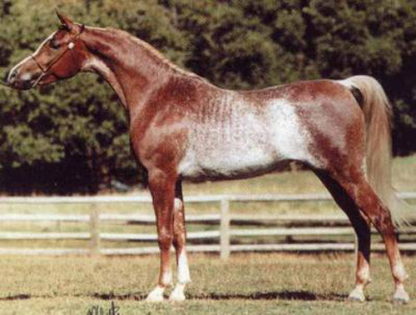
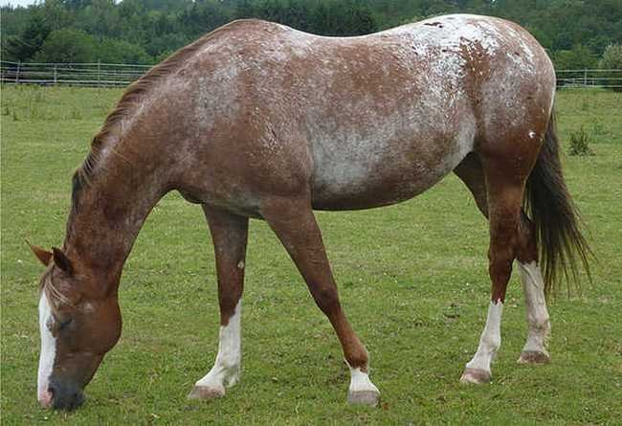
Рабикано
Рабикано – это примесь белого волоса у основания репицы, на крупе, в паху и реже на животе. Иногда белого волоса так мало, что заметить его можно только при очень внимательном осмотре. Бывает, он группируется в горизонтальные полоски на репице, вертикальные полосы на боках или большие белые пятна на животе, ближе к задним ногам. Иногда можно разглядеть на крупе небольшие группки белых волосков.

Slide 8
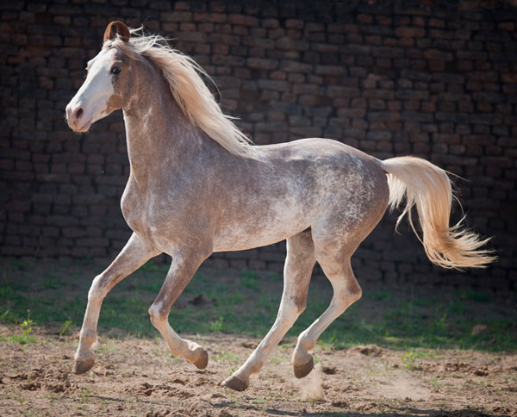
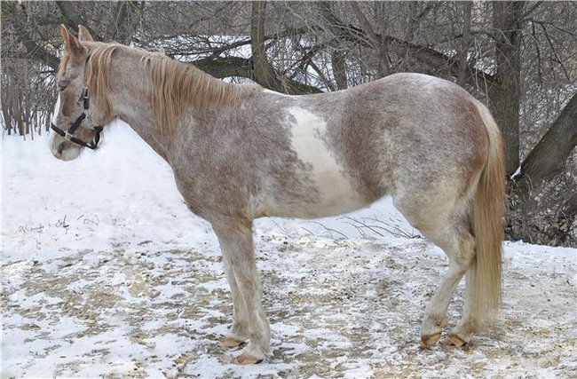
Сабино
Голубые глаза обязательным признаком сабино не являются, хотя встречаются у некоторых лошадей сабино. Максимальное проявление признака сабино – белый окрас туловища, цвет обычно остается на ушах, репице хвоста, груди и бедрах, но такое проявление встречается очень редко. В России и Белорусии лошадей сабино не принято регистрировать как пегих, особенно если нет белых пятен на животе или они небольшие; считается, что такие лошади имеют любую "не пегую" масть.

Slide 9
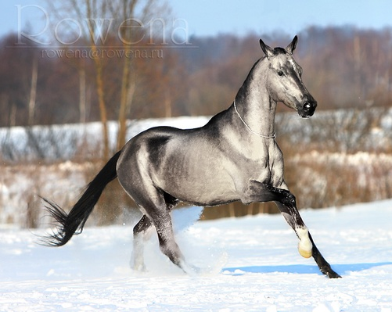
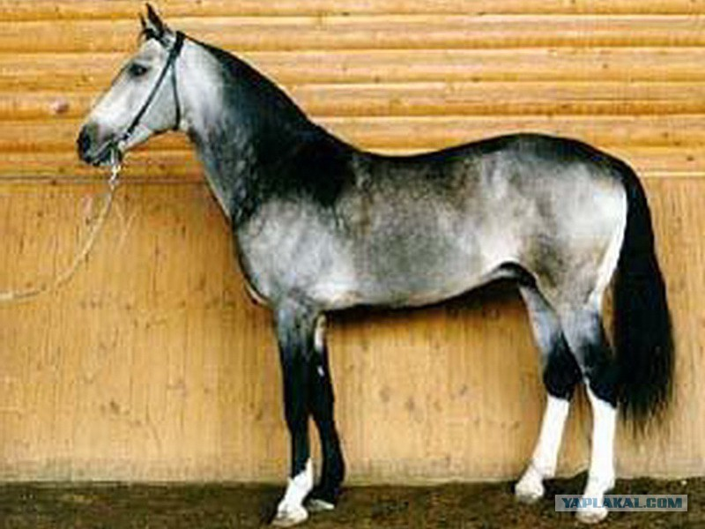
Серебристо-буланая
Характеризуется серебристым отливом. Часто жеребят с такой мастью не могут определить. Потому как эта масть очень похожа с серой и серебристо-желтоватый отлив появляется не сразу. Поэтому жеребятам в описании масти пишут: буланый (может быть серый). Часто присутствует темное оплечье - рисунок наподобие крыльев бабочки на холке и чуть ниже.

Slide 10
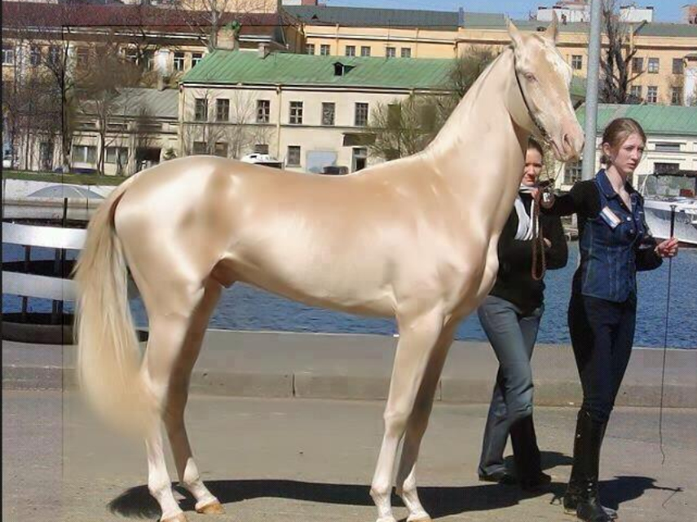
Кремовая ахалтекинская лошадь
Кремовая или изабелловая ахалтекинская лошадь самая редкая и удивительная масть. Кожа у таких лошадей розового цвета, а глаза голубые или зеленоватые. В Америке этот цвет называется «кремелло» – это генетически рыжие лошади.

